Slide 1
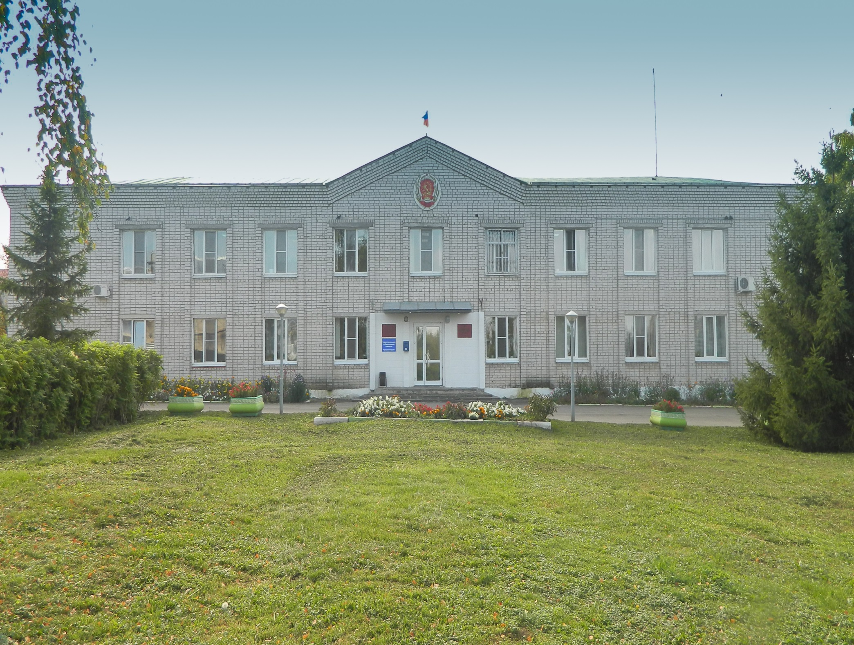
Бюджет для граждан
Большемурашкинский муниципальный район
по проекту решения Земского собрания
Большемурашкинского муниципального района
«О районном бюджете на 2016 год»

Slide 2
Содержание
Предисловие
Что такое «Бюджет для граждан
Основные понятия
Документы, на основании которых составляется проект муниципального бюджета на 2016 год
Стадии бюджетного процесса
Показатели социально-экономического развития за 2014 год
Динамика прогнозных показателей социально-экономического развития
Публичные слушания
Основные характеристики бюджета
Основные направления налоговой политики Большемурашкинского муниципального района на 2016 год и плановый период 2017 и 2018 годов
Основные направления бюджетной политики Большемурашкинского муниципального района на 2016 год и плановый период 2017 и 2018 годов
Из чего складываются доходы бюджета
Структура доходов бюджета
Структура налоговых и неналоговых доходов бюджета в динамике
Безвозмездные поступления в бюджет
Как распределяются расходы бюджета
Расходы бюджета по основным направлениям
Расходы бюджета по основным направлениям в динамике
Программный бюджет
Программная структура расходов бюджета
Расходы бюджета Большемурашкинского муниципального района, формируемые в рамках муниципальных программ и непрограммные расходы
Муниципальная программа «Развитие образования Большемурашкинского муниципального района на 2015-2017 годы
4
5
6
10
11
12
13
14
15
16
17
18
19
20
21
22
23
24
25
26
27
28

Slide 3
Содержание
Муниципальная программа «Развитие культуры и туризма в Большемурашкинском муниципальном районе на 2016-2018 годы»
Муниципальная программа «Развитие физической культуры и спорта Большемурашкинского муниципального района на 2014-2016 годы»
Муниципальная программа «Информатизация Большемурашкинского муниципального района Нижегородской области на 2015-2017 годы»
Муниципальная программа «Управление муниципальными финансами Большемурашкинского муниципального района Нижегородской области»
Муниципальная программа «Меры социальной поддержки населения Большемурашкинского муниципального района на 2014-2016 годы»
Муниципальная программа «Развитие социальной и инженерной инфраструктуры Большемурашкинского муниципального района Нижегородской области на 2015-2017 годы»
Муниципальная программа «Повышение эффективности муниципального управления Большемурашкинского муниципального района Нижегородской области на 2015-2017 годы»
Муниципальная программа «Развитие агропромышленного комплекса Большемурашкинского муниципального района»
Муниципальная программа «Развитие автомобильного транспорта Большемурашкинского муниципального района Нижегородской области»
Межбюджетные отношения, направляемые в бюджеты поселений
Муниципальный долг
Источники финансирования дефицита на 2016 год
О финансовом управлении
30
31
32
33
34
36
37
39
40
41
42
43
44

Slide 4
Уважаемые жители Большемурашкинского муниципального района!
Эффективное, ответственное и прозрачное управление муниципальными финансами Большемурашкинского муниципального района является базовым условием достижения стратегических целей социально-экономического развития Большемурашкинского муниципального района. Одно из ключевых задач бюджетной политики Большемурашкинского муниципального района на 2016 год является обеспечение прозрачности и открытости бюджетного процесса.
Для привлечения большего количества граждан района к участию в обсуждении вопросов формирования бюджета Большемурашкинского муниципального района и его исполнения разработан «Бюджет для граждан». «Бюджет для граждан» предназначен, прежде всего, для жителей, не обладающих специальными знаниями в сфере бюджетного законодательства. Информация, размещаемая в разделе «Бюджет для граждан», в доступной форме знакомит граждан с основными целями, задачами и приоритетными направлениями бюджетной политики Большемурашкинского муниципального района, с основными характеристиками бюджета района и результатами его исполнения.
Надеемся, что представление бюджета и бюджетного процесса в понятной для жителей форме повысит уровень общественного участия граждан в бюджетном процессе Большемурашкинского муниципального района.
С уважением,
Глава администрации Большемурашкинского муниципального района Н.А. Беляков

Slide 5
Что такое «Бюджет для граждан»?
«Бюджет для граждан» - документ, содержащий основные положения проекта бюджета Большемурашкинского муниципального района на 2016 год, разрабатываемый в целях ознакомления граждан с основными целями, задачами и приоритетными направлениями бюджетной политики, обоснованиями бюджетных расходов, планируемыми и достигнутыми результатами использования бюджетных ассигнований.

Slide 6
Основные понятия
Бюджет – это форма образования и расходования денежных средств, предназначенных для финансового обеспечения задач и функций местного самоуправления
Консолидированный бюджет Большемурашкинского муниципального района
Бюджет муниципального района (1)
Бюджеты поселений (4)
Бюджет городского поселения (1)
Бюджеты сельских поселений (3)

Slide 7
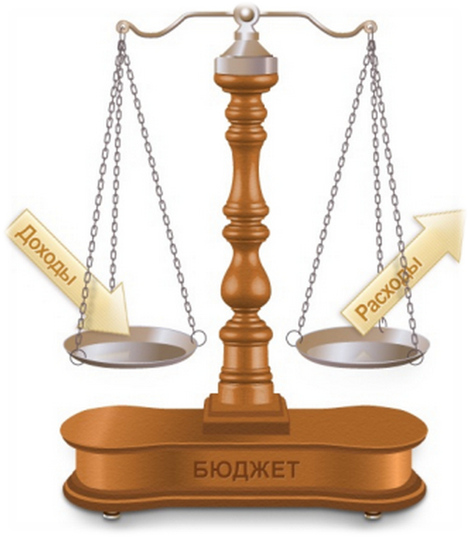
Основные понятия
Доходы бюджета – поступающие в бюджет денежные средства
Расходы бюджета – выплачиваемые из бюджета денежные средства
Дефицит бюджета –
превышение расходов бюджета над его доходами
Профицит бюджета –
превышение доходов над его расходами
Обязательное требование, предъявляемое к составлению и утверждению бюджета – это его сбалансированность

Slide 8
Основные понятия
Бюджетный процесс – регламентируемая законодательством Российской Федерации деятельность органов государственной власти, органов местного самоуправления и иных участников бюджетного процесса по составлению и рассмотрению проектов бюджетов, утверждению и исполнению бюджетов, контролю за их исполнением, осуществлению бюджетного учета, составлению внешней проверке, рассмотрению и утверждению бюджетной отчетности;
Отчетный финансовый год – год, предшествующий текущему финансовому году;
Текущий финансовый год – год, в котором осуществляется исполнение бюджета, составление и рассмотрение проекта бюджета на очередной финансовый год и плановый период;
Очередной финансовый год – год, следующий за текущим финансовым годом;
Плановый период – два финансовых года, следующие за очередным финансовым годом.

Slide 9
Основные понятия
Межбюджетные отношения - это взаимоотношения между публично-правовыми образованиями по вопросам регулирования бюджетных правоотношений, организации и осуществления бюджетного процесса
Межбюджетные трансферты - это средства, предоставляемые одним бюджетом бюджетной системы Российской Федерации другому бюджету бюджетной системы Российской Федерации.
Дотации – предоставляются без конкретной цели их использования
Субвенции – предоставляются на финансирование «переданных» другим публично-правовым образованиям полномочий
Иные межбюджетные трансферты – предоставляются на определенные цели

Slide 10
Документы, на основании которых составляется проект муниципального бюджета на 2016 год
Бюджетное послание Президента Российской Федерации Федеральному собранию Российской Федерации
Прогноз социально-экономического развития района
Основные направления налоговой политики муниципального района
Основные направления бюджетной политики муниципального района
Итоги исполнения районного бюджета за 2014 год
Муниципальные программы Большемурашкинского муниципального района

Slide 11
Стадии бюджетного процесса
Составление проекта бюджета
Рассмотрение проекта бюджета
Утверждение бюджета
Исполнение бюджета
Рассмотрение и утверждение отчета об исполнении бюджета

Slide 12
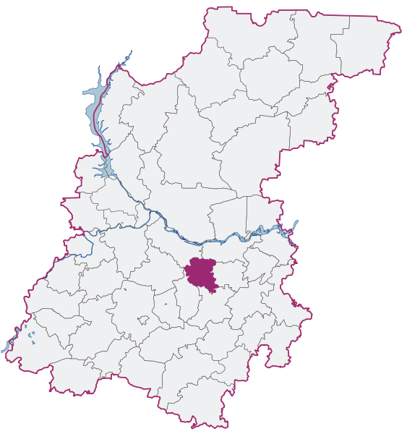
Показатели социально-экономического развития
за 2014 год
Площадь – 658 кв. км.
Численность населения – 10 263 чел.
Объем отгруженной продукции, работ, услуг – 629,96 млн. руб.
Фонд оплаты труда – 489,83 млн. руб.
Среднемесячная заработная плата – 16 308,10 руб.
Инвестиции в основной капитал в действующих ценах – 128,8 млн. руб.

Slide 13
Динамика прогнозных показателей социально-экономического развития

Slide 14
Публичные слушания
Публичные слушания – форма участия населения в осуществлении местного самоуправления. Публичные слушания организуются и проводятся с целью выявления мнения населения по проекту бюджета района на очередной финансовый год и плановый период.
Каждый житель вправе высказать свое мнение, представить материалы для обоснования своего мнения, представить письменные предложения и замечания для включения их в протокол публичных слушаний.
Результат публичных слушаний – заключение, в котором отражаются выраженные позиции жителей Большемурашкинского муниципального района и рекомендации, сформулированные по результатам публичных слушаний. Заключение о результатах публичных слушаний подлежит опубликованию.

Slide 15
Основные характеристики бюджета, тыс. руб.
2014 год
2015 год
2016 год
ДОХОДЫ
РАСХОДЫ
ДЕФИЦИТ (ПРОФИЦИТ)
400 176,9
330 350,2
303 951,7
422 140,2
330 350,2
305 312,3
21 963,4
0,0
1 360,6

Slide 16
Основные направления налоговой политики Большемурашкинского муниципального района
на 2016 год и плановый период 2017 и 2018 годов
Увеличение налогового потенциала
Поддержка на муниципальном уровне малого и среднего предпринимательства
Совершенствование налогового администрирования
Повышение эффективности управления муниципальной собственностью

Slide 17
Основные направления бюджетной политики Большемурашкинского муниципального района
на 2016 год и плановый период 2017 и 2018 годов
Обеспечение сбалансированности и устойчивости бюджетной системы района
Повышение эффективности расходования бюджетных средств
Повышение эффективности муниципального управления
Повышение качества управления муниципальными финансами, финансового контроля
Реализация принципов открытости и прозрачности управления муниципальными финансами

Slide 18
Из чего складываются доходы бюджета
Доходы бюджета – безвозмездные и безвозвратные поступления денежных средств в бюджет
Доходы бюджета
Налоговые доходы – поступления от уплаты налогов, установленных Налоговым кодексом РФ (налог на доходы физических лиц, земельный налог, налог на имущество физических лиц, единый налог на вмененный доход и др.)
Неналоговые доходы – поступления от уплаты пошлин и сборов, установленных законодательством РФ (доходы от использования муниципальной собственности, доходы от платных услуг, средства самообложения граждан, иные неналоговые доходы)
Безвозмездные поступления - поступления от других бюджетов бюджетной системы (межбюджетные трансферты), граждан и организаций (кроме налоговых и неналоговых доходов)

Slide 19
Структура доходов бюджета
Объем доходов местного бюджета на 1 жителя за 2014-2016 годы (тыс. руб.)
2014 год | 2015 год | 2016 год
73,8 | 61,1 | 56,5

Slide 20
Структура налоговых и неналоговых доходов бюджета в динамике
(тыс. руб.)
Вид налога | 2014 год | 2015 год | 2016 год
Налог на доходы физических лиц | 36 959,9 | 69 656,5 | 67 812,5
Единый налог на вмененный доход | 3 788,2 | 3 304,0 | 3 453,9
Единый сельскохозяйственный налог | 125,5 | 131,0 | 109,4
Налог, взимаемый с применением патентной системы налогообложения | 173,6 | 184,6 | 149,6
Государственная пошлина | 1 080,1 | 861,9 | 1 168,0
Доходы, получаемые в виде арендной платы за земельные участки | 1 406,6 | 1 299,6 | 1 231,5
Доходы от сдачи аренды имущества | 836,8 | 678,1 | 293,3
Плата за негативное воздействие на окружающую среду | 987,0 | 620,4 | 270,4
Доходы от оказания платных услуг | 803,6 | 826,3 | 10,0
Доходы от продажи земельных участков | 232,5 | 180,0 | 180,0
Доходы от реализации иного имущества | 54,9 | 250,0 | 100,0
Штрафы, санкции, возмещение ущерба | 998,4 | 504,5 | 622,0
Прочие налоговые и неналоговые доходы | 67,9 | 32,0 | 10,0
Итого: | 47 515,0 | 78 528,9 | 75 410,6

Slide 21
Безвозмездные поступления в бюджет
(тыс. руб.)
Наименование | 2014 год | 2015 год | 2016 год
Дотации | 52 514,9 | 28308,5 | 66 355,4
Субсидии | 161 601,4 | 66409,7 | 18 309,5
Субвенции | 134 106,3 | 155142,7 | 141 554,5
Иные межбюджетные трансферты | 4 439,2 | 1960,4 | 2 321,7
Итого | 352 661,8 | 251821,3 | 228 541,1

Slide 22
Как распределяются расходы бюджета
Расходы бюджета – выплачиваемые из бюджета денежные средства, за исключением средств, являющихся источниками финансирования дефицита бюджета
РАСХОДЫ БЮДЖЕТА
распределены по:
12
разделам бюджетной классификации
7
главным распорядителям
18
муниципальным программам
(непрограммные расходы)
Основное отличие бюджета на очередной финансовый год– это принятие
программного бюджета.
Программный принцип формирования бюджета направлен на повышение эффективности расходования бюджетных средств.

Slide 23
Расходы бюджета по основным направлениям
2014год | 2015 год | 2016 год
77,8 | 61,1 | 56,7

Slide 24
Расходы бюджета по основным направлениям в динамике
(тыс. руб.)
Наименование | 2014 год | 2015 год | 2016 год
Общегосударственные вопросы | 38 148,0 | 41 776,1 | 42 170,2
Национальная оборона | 478,9 | 477,2 | 550,4
Национальная безопасность и правоохранительная деятельность | 8 192,2 | 3 312,1 | 3 272,1
Национальная экономика | 52 513,2 | 38 005,7 | 24 666,6
Жилищно-коммунальное хозяйство | 69 860,2 | 6210,1 | 5 303,2
Охрана окружающей среды | 25,0 | 0 | 0
Образование | 190 041,3 | 178 594,6 | 168 329,5
Культура и кинематография | 33 130,2 | 16 050,4 | 27 041,9
Социальная политика | 12 544,5 | 9 378,6 | 13 082,7
Физическая культура и спорт | 2 475,1 | 1 392,7 | 1 877,4
Средства массовой информации | 1 683,5 | 1 676,3 | 1 529,3
Межбюджетные трансферты общего характера | 13 048,1 | 33 476,4 | 17 489,0
Итого расходов | 422 140,2 | 330 350,2 | 305 312,3

Slide 25
Программный бюджет
В целях повышения эффективности и результативности бюджетных расходов Большемурашкинского муниципального района принято решение: формировать и исполнять расходную часть бюджета района через реализацию 18 муниципальных программ. Бюджет района на 2016 год - программный бюджет.
Зачем формировать и исполнять бюджет по программам?
Задача 1
1
2
3
1
2
3
Показатели
эффективности
Задача 2
Задача 3
1
2
3
Цель
Основные преимущества программного бюджета:
- установление ответственности каждого распорядителя бюджетных средств за конкретный результат его деятельности;
- возможность оценки реальных результатов деятельности ведомств в детализации до услуг, работ, мероприятий;
- возможность оценки эффективности работы учреждений в процессе достижения целей, выполнения муниципальных заданий.

Slide 26
Программная структура расходов бюджета
(тыс. руб.)
 | Наименование муниципальных программ | 2015 год | 2016 год
 | ИТОГО: | 319 371,3 | 301 091,2
1 | Развитие образования Большемурашкинского муниципального района на 2015-2017 годы | 179 912,4 | 169 574,0
2 | Развитие культуры и туризма в Большемурашкинском муниципальном районе на 2016-2018 годы | 14 925,4 | 26 925,9
3 | Развитие физической культуры и спорта Большемурашкинского муниципального района на 2014-2016 годы | 1 392,7 | 1 861,6
4 | Организация оплачиваемых общественных работ на территории Большемурашкинского муниципального района " на 2014-2016 годы | 30,0 | 25,0
5 | Информатизация Большемурашкинского муниципального района Нижегородской области на 2015-2017 годы | 1 702,4 | 3 603,8
6 | Повышение безопасности дорожного движения в Большемурашкинском муниципальном районе на 2016-2018 годы | 10,0 | 10,0
7 | Управление муниципальной собственностью Большемурашкинского муниципального района Нижегородской области на 2015-2017 годы | 1 356,1 | 1 233,1
8 | Управление муниципальными финансами Большемурашкинского муниципального района Нижегородской области | 42 663,9 | 33 867,2
9 | Развитие малого и среднего предпринимательства в Большемурашкинском муниципальном районе Нижегородской области на 2011-2015 годы | 248,0 | 240,0
10 | Защита населения и территорий от чрезвычайных ситуаций, обеспечение пожарной безопасности и безопасности людей на водных объектах Большемурашкинского муниципального района Нижегородской области на 2015-2017 годы | 4 036,2 | 3 138,8
11 | Обеспечение общественного порядка и противодействия преступности в Большемурашкинском муниципальном районе Нижегородской области на 2015-2017 годы | 20,0 | 177,9
12 | Меры социальной поддержки населения Большемурашкинского муниципального района Нижегородской области на 2014-2016 годы | 4 387,5 | 7 075,2
13 | Развитие социальной и инженерной инфраструктуры Большемурашкинского муниципального района Нижегородской области на 2015-2017 годы | 5 500 | 4 932,0
14 | Улучшение условий и охраны труда в организациях Большемурашкинского муниципального района на 2012-2015 годы | 150,0 | 100,0
15 | Повышение эффективности муниципального управления Большемурашкинского муниципального района Нижегородской области на 2015-2017 годы | 27 324,6 | 25 279,1
16 | Развитие агропромышленного комплекса Большемурашкинского муниципального района Нижегородской области | 32 535,1 | 19 870,6
17 | Развитие автомобильного транспорта Большемурашкинского муниципального района на 2014-2016 годы | 3 000,0 | 3 000,0
18 | Ведомственная целевая программа "Стимулирование повышения эффективности работы сельскохозяйственных товаропроизводителей Большемурашкинского муниципального района на 2015-2017 годы" | 177,0 | 177,0

Slide 27
Расходы бюджета Большемурашкинского муниципального района, формируемые в рамках муниципальных программ и непрограммные расходы
2014 год
2015 год
2016 год
363,9 млн. руб.
(86,2 %)
319,4 млн. руб.
(96,7 %)
301,1 млн. руб.
(98,6 %)
58,2
млн. руб.
(13,8 %)
11,0
млн. руб.
(3,3 %)
4,2
млн. руб.
(1,4 %)
Расходы бюджета , формируемых в рамках муниципальных программ
Непрограммные расходы

Slide 28
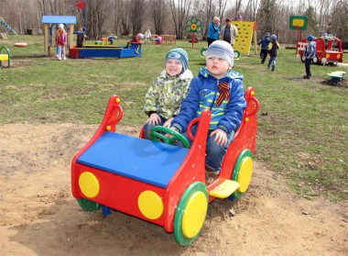
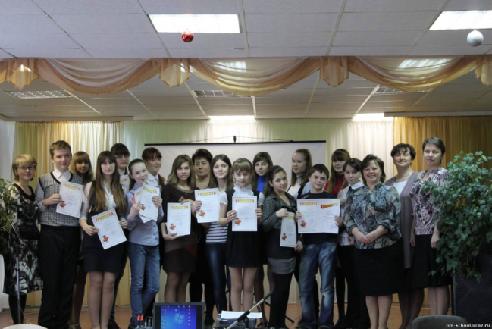
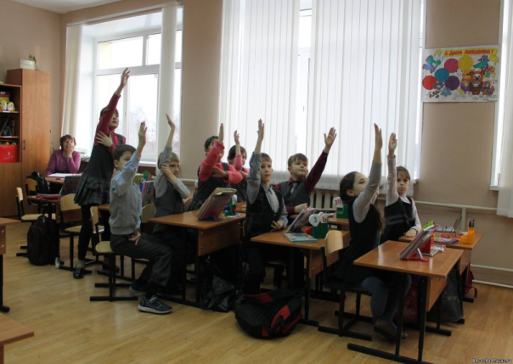
Муниципальная программа «Развитие образования Большемурашкинского муниципального района на 2015-2017 годы»
в бюджете на 2016 год запланирована в сумме 169 574,0 тыс. руб.
Цель программы: Формирование на территории Большемурашкинского муниципального района образовательной системы, обеспечивающей доступность качественного образования
Подпрограмма 1.
«Развитие дошкольного и общего образования»
133 237,0 тыс. руб.
Подпрограмма 2.
«Развитие дополнительного образования и воспитания детей и молодежи»
19 136,5 тыс. руб.
Подпрограмма 3. «Развитие системы оценки качества образования и информационной прозрачности системы образования»
3 448,6 тыс. руб.
Подпрограмма 4. «Ресурсное обеспечение сферы образования»
1 000 тыс. руб.
Подпрограмма 5. «Обеспечение реализации муниципальной программы»
12 751,9 тыс. руб.

Slide 29
Наименование Показателя (индикатора) цели Программы | Ед. изм. | 2015 год | 2016 год
1.Доступность дошкольного образования (отношение численности детей 3-7 лет, которым предоставлена возможность получать услуги дошкольного образования, к численности детей в возрасте в возрасте 3-7 лет, скорректированной на численность детей в возрасте 5-7 лет, обучающихся в ОБОО) | % | 100 | 100
2.Отношение среднего бала единого государственного экзамена ( в расчете на 1 предмет) в 10% ОБОО с лучшими результатами единого государственного экзамена к среднему баллу единого государственного экзамена ( в расчете на 1 предмет) в 10% ОБОО с худшими результатами единого государственного экзамена | % | 1,7 | 1,66
3.Удельный вес численности населения в возрасте 5-18 лет, охваченного образованием, в общей численности населения в возрасте 5-18 лет | % | 99,1 | 99,2
4. Удельный вес численности обучающихся в муниципальных ОБОО, которым предоставлена возможность обучаться в соответствии с основными современными требованиями, в общей численности обучающихся | % | 90 | 95
5. Удельный вес числа ОО, в которых созданы органы коллегиального управления с участием общественности (родители, работодатели), в общем числе ОО | % | 100 | 100
6. Удельный вес числа ОО, обеспечивающих предоставление нормативно закрепленного перечня сведений о своей деятельности на официальных сайтах, в общем числе ОО | % | 100 | 100
7. Доля обучающихся, принявших участие в областных мероприятиях патриотической направленности от общего количества обучающихся | % | 90 | 95
8. Удельный вес численности руководителей муниципальных ДОО, ОБОО и организаций дополнительного образования детей, прошедших в течение последних трех лет повышение квалификации или профессиональную переподготовку, в общей численности руководителей ДОО, ОБОО и организаций дополнительного образования детей | % | 95 | 97
9.Удельный вес числа электронных инструктивно- методических ресурсов, разработанных в рамках Программы, к которым предоставлен доступ в сети Интернет, в общем числе электронных инструктивно- методических ресурсов, разработанных в рамках Программы | % | 100 | 100
Объем расходов местного бюджета на образование в расчете на 1 жителя снизится за 2014-2016 годы
с 35,0 тыс. руб. до 31,3 тыс. руб.

Slide 30
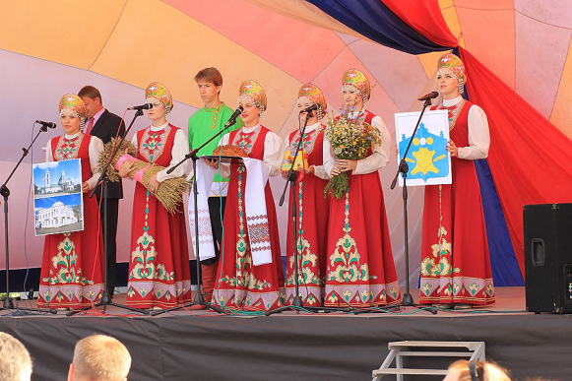
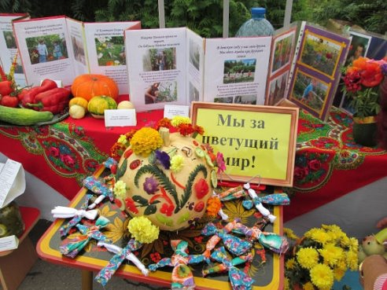
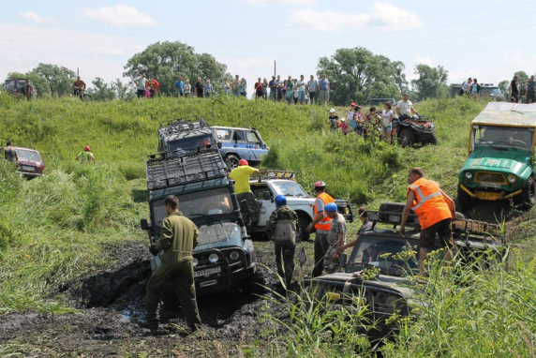
Муниципальная программа «Развитие культуры и туризма в Большемурашкинском муниципальном района на 2016-2018 годы»
в бюджете на 2016 год запланирована в сумме 26 925,9 тыс. руб.
Подпрограмма «Наследие»
23 166,2 тыс. руб.
Подпрограмма «Хозяйственное обслуживание сферы культуры
3 659,7 тыс. руб.
Цель программы: Создание благоприятных условий для сохранения, поддержки и развития культуры и туризма в Большемурашкинском муниципальном районе
Наименование индикатора | Ед. изм. | 2016 год
Индикаторы
1.Увеличение количества библиографических записей в сводном электронном каталоге ЦБС | % к предыдущему году | 19,2
2.Увеличение доли публичных библиотек , подключенных к сети « Интернет» в общем количестве библиотек района | % к общему числу библиотек | 70,0
3.Увеличение доли представленных ( во всех формах) зрителю музейных предметов в общем количестве музейных предметов основного фонда | % к общему объему основного музейного фонда | 10,8
4.Динамика числа культурно-досуговых мероприятий для детей до 14 лет | Единиц | 795
5. Динамика числа культурно-досуговых мероприятий для молодежи от 15 до 24 лет | Единиц | 900
Объем расходов местного бюджета на культуру и кинематографию в расчете на 1 жителя за 2014-2016 годы (тыс. руб.)
2017 год | 2018 год | 2019 год
6,1 | 3,0 | 5,0

Slide 31
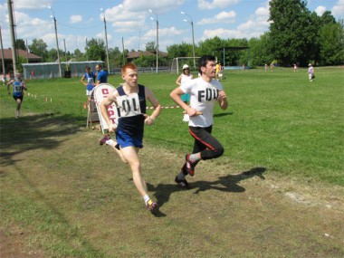
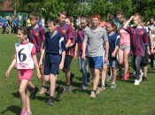
Муниципальная программа «Развитие физической культуры и спорта Большемурашкинского муниципального района на 2014-2016 годы»
в бюджете на 2016 год запланирована в сумме 1 861,6 тыс. руб.
Цель программы: Улучшение показателей физической подготовленности и здоровья населения района, привлечение широких масс населения, прежде всего, детей и подростков к систематическим занятиям физической культурой и спортом.
Целевые индикаторы | Ед. изм. | Значение индикатора
Количество организованных и проведенных районных спортивно-массовых мероприятий | Ед. | 34
Число посетителей районных спортивно-массовых и зрелищных мероприятий | Чел. | 1800
Количество сборных команд района выступающих на первенство области | Ед. | 7
Увеличение числа, занимающихся физической культурой и спортом в районе | % | до 13,5
Увеличение числа детей, участвующих в соревновательной деятельности | % | на 15
Увеличение числа детей, занимающихся физической культурой и спортом в образовательных учреждениях и дополнительного образования детей | % | на 10
Объем расходов местного бюджета на физическую культуру и спорт в расчете
на 1 жителя за 2014-2016 годы (тыс. руб.)
2014 год | 2015 год | 2016 год
0,5 | 0,2 | 0,3

Slide 32
Муниципальная программа «Информатизация Большемурашкинского муниципального района Нижегородской области на 2014-2016 годы»
в бюджете на 2016 год запланирована в сумме 3 603,8 тыс. руб.
Цель программы: Повышение качества и эффективности муниципального управления на основе использования органами местного самоуправления возможностей информационных систем и телекоммуникационных технологий
Целевые индикаторы
Наименование индикатора | Ед. измерения | 2015 год | 2016 год
1. Доля муниципальных (государственных) услуг, переведенных в электронный вид (с возможностью направления заявления в электронном виде) от общего количества услуг, предоставляемых администрацией Большемурашкинского муниципального района | % | 89 (25) | 100 (28)
2.Количество муниципальных (государственных) услуг, предоставляемых на межведомственном и межуровневом уровне | Ед. | 10 | 16
3.Количество АРМ подключенных к локальной компьютерной сети | Ед. | 30 | 30
4.Количество муниципальных услуг, предоставляемых МКУ «МФЦ» | Ед. | - | 19

Slide 33
Муниципальная программа «Управление муниципальными финансами Большемурашкинского муниципального района Нижегородской области»
в бюджете на 2016 год запланирована в сумме 33 867,2 тыс. руб.
Цель программы: Обеспечение сбалансированности и устойчивости бюджета Большемурашкинского муниципального района Нижегородской области, повышение эффективности и качества управления муниципальными финансами Большемурашкинского муниципального района Нижегородской области
Подпрограмма 1.
«Организация и совершенствование бюджетного процесса Большемурашкинского муниципального района Нижегородской области»
в сумме 50,0 тыс. руб.
Наименование показателя (индикатора) | Ед. изм. | 2015 год | 2016 год
Доходы консолидированного бюджета Большемурашкинского муниципального района на душу населения | тыс. руб. | 27,1 | 28,8
Доля расходов консолидированного бюджета Большемурашкинского муниципального района, формируемых в рамках муниципальных программ, в общем объеме расходов консолидированного бюджета (без учета субвенций из областного бюджета) | % | 80 | 85
Удельный вес муниципального долга по отношению к доходам районного бюджета без учета безвозмездных поступлений из областного бюджета | % | <50 | <50
Целевые индикаторы
Подпрограмма 2.
«Создание условий для эффективного выполнения собственных и передаваемых полномочий органами местного самоуправления поселений Большемурашкинского муниципального района Нижегородской области»
в сумме 20 281,9 тыс. руб.
Подпрограмма 3.
«Повышение эффективности бюджетных расходов Большемурашкинского муниципального района Нижегородской области»
в сумме 699,0 тыс. руб.
Подпрограмма 4.
«Обеспечение реализации муниципальной программы Большемурашкинского муниципального района Нижегородской области»
в сумме 12 836,3 тыс. руб.

Slide 34
Муниципальная программа «Меры социальной поддержки населения Большемурашкинского муниципального района Нижегородской области
на 2014-2016 годы»
в бюджете на 2016 год запланирована в сумме 7 075,2 тыс. руб.
Цель программы: Обеспечение доступных качественных услуг для различных слоёв населения
Подпрограмма 1.
«Поддержка работников сельскохозяйственного производства в возрасте до 30 лет Большемурашкинского муниципального района Нижегородской области
на 2014-2016 годы»
в сумме 132,0 тыс. руб.
Подпрограмма 2.
«Поддержка ветеранов боевых действий Большемурашкинского муниципального района Нижегородской области
на 2014-2016 годы»
в сумме 15,0 тыс. руб.
Подпрограмма 3.
«Оказание поддержки лицам, оказавшимся в трудной жизненной ситуации, проживающим на территории Большемурашкинского муниципального района Нижегородской области
на 2014-2016 годы»
в сумме 100,0 тыс. руб.
Подпрограмма 4.
«Поддержка лиц пожилого возраста, проживающих на территории Большемурашкинского муниципального района Нижегородской области и иные мероприятия для ветеранов и инвалидов на 2014-2016 годы»
в сумме 4 573,3 тыс. руб.
Подпрограмма 5.
«Поддержка института семьи и иные районные мероприятия в области социальной политики в Большемурашкинском муниципальном районе Нижегородской области
на 2014-2016 годы»
в сумме 821,0 тыс. руб.
Подпрограмма 6.
«Поддержка детей сирот и детей, оставшихся без попечения родителей, проживающих на территории Большемурашкинского муниципального района Нижегородской области
на 2014-2016 годы»
в сумме 1 433,9 тыс. руб.

Slide 35
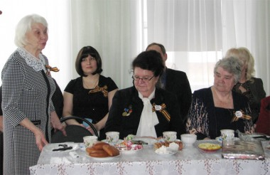
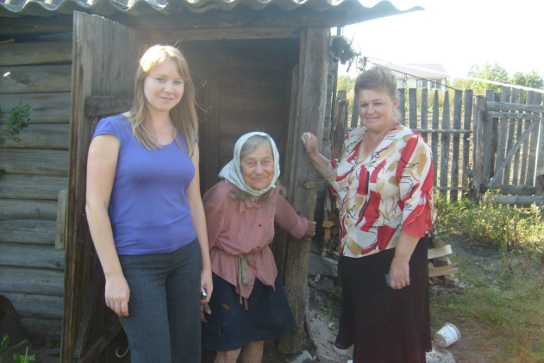
Наименование показателя | Ед. изм. | 2015 год | 2016 год
Доля молодых специалистов со стажем работы до 5 лет к общему числу специалистов в социальных отраслях | % | 13 | 15
Численность работников в предприятиях сельского хозяйства | Чел. | Не менее 25 | Не менее 30
Количество мероприятий, направленных на социальную адаптацию лиц пожилого возраста | Ед. | Не менее 5 ежегодно | Не менее 5 ежегодно
Увеличение объема денежных средств, выделяемых в виде социальной поддержки | % | не менее 5% | не менее 5
Количество мероприятий, направленных на мероприятия социального характера | % | Не менее 100 от запланированного | Не менее 100 от запланированного
Объем расходов местного бюджета на социальную политику в расчете на 1 жителя увеличится
за 2014-2016 годы
с 2,3 тыс. руб. до 2,4 тыс. руб.

Slide 36
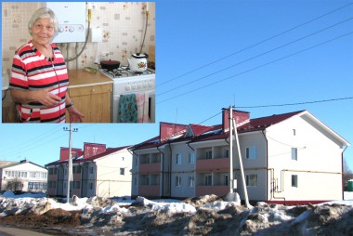
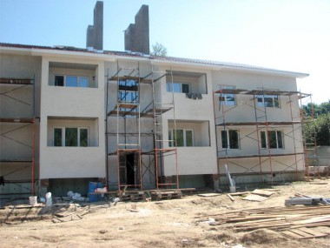
Муниципальная программа «Развитие социальной и инженерной инфраструктуры Большемурашкинского муниципального района Нижегородской области на 2015-2017 годы»
в бюджете на 2016 год запланирована в сумме 4 932,0 тыс. руб.
Цель программы: Создание материальной базы развития социальной инженерной инфраструктуры для обеспечения решения главной стратегической цели - повышение качества жизни населения Большемурашкинского района
Наименование показателя (индикатора) | Ед. изм. | 2016 год
Уровень газификации домов и квартир сетевым газом во всех населенных пунктах | % | 95
Обеспеченность населения питьевой водой | % | 80
Ввод жилья при участии федерального и областного бюджетов | кв. м | 4 365,92
Бюджетные ассигнования в рамках программы будут направлены на:
- обеспечение мероприятий по переселению граждан из аварийного жилищного фонда – 4400, 0 тыс. руб. ;
- проектные работы на газоснабжение Дома культуры и детского сада в с.Кишкино-232,0 тыс. руб.;
- подведение социально-инженерной инфраструктуры к домам граждан, переселенных из аварийного жилищного фонда – 300,0 тыс. руб.

Slide 37
Муниципальная программа «Повышение эффективности муниципального управления Большемурашкинского муниципального района Нижегородской области на 2015-2017 годы»
в бюджете на 2016 год запланирована в сумме 25 279,1 тыс. руб.
Цель программы: Создание условий для повышения эффективности муниципального управления, развития местного самоуправления и муниципальной службы
Подпрограммы
Подпрограмма 1.
Повышение эффективности муниципального управления, развитие местного самоуправления и муниципальной службы Большемурашкинского муниципального района Нижегородской области на 2015-2017 годы
в сумме 150,0 тыс. руб.
Подпрограмма 2.
Развитие ресурсного обеспечения и юридическая поддержка органов местного самоуправления Большемурашкинского муниципального района Нижегородской области на 2015-2017 годы
в сумме 1 399,4 тыс. руб.
Подпрограмма 3.
Обеспечение внедрения и развития механизма предупреждения коррупции, выявления и разрешения конфликта интересов в Большемурашкинском муниципальном районе Нижегородской области на 2015-2017 годы
в сумме 0,0 тыс. руб.
Подпрограмма 4.
Предоставление социальных гарантий лицам, замещающим муниципальные должности, должности муниципальной службы и служащим органов местного самоуправления Большемурашкинского муниципального района Нижегородской области на 2015-2017 годы
в сумме 5 100,0 тыс. руб.
Подпрограмма 5.
Обеспечение реализации муниципальной программы «Повышение эффективности муниципального управления Большемурашкинского муниципального района Нижегородской области н
а 2015-2017 годы
в сумме 18 479,7 тыс. руб.

Slide 38
Наименование показателя (индикатора) цели Программы | Ед. изм. | 2015 год | 2016 год
1.Доля принятия необходимых муниципальных правовых актов по вопросам местного значения, развития муниципальной службы, реализации иных полномочий органов местного самоуправления в соответствии с требованиями законодательства | % | 100 | 100
2.Количество муниципальных служащих, прошедших повышение квалификации, переподготовку, стажировку, принявших участие в семинарах, тренингах ( от запланированного) | % ( чел) | 100 (21 чел.) | 100 (21 чел.)
3.Муниципальные служащие, успешно прошедшие испытание при поступлении на работу | % | 100 | 100
4.Соответствие доли муниципальных служащих, имеющих право на предоставление социальных гарантий в соответствии с законодательством о муниципальной службе и получаемых социальные гарантии в соответствии с Программой | % | 100 | 100
5.Количесво муниципальных служащих имеющих высшее профессиональное образование | % | не менее 95 | не менее 98
6.Количество муниципальных служащих, подлежащих аттестации и прошедших аттестацию в отчетном году | Чел. | не менее 45 | не менее 5
7.Доля рассмотренных обращений граждан в общем количестве о коррупционных правонарушениях | % | 100 | 100
8. Доля действующих нормативных правовых актов органов местного самоуправления района и их проектов, прошедших антикоррупционную экспертизу | % | 100 | 100
9. Оснащение рабочих мест муниципальных служащих компьютерной техникой и расходными материалами | % | 100 | 100

Slide 39
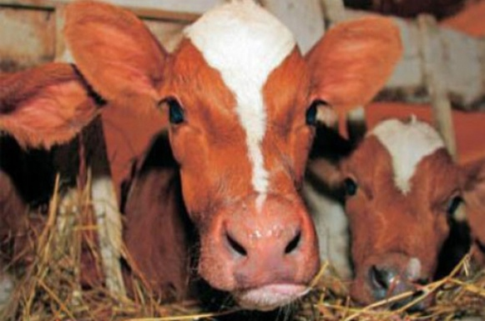
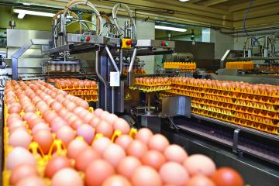
Муниципальная программа «Развитие агропромышленного комплекса Большемурашкинского муниципального района Нижегородской области»
в бюджете на 2016 год запланирована в сумме 19 870,6 тыс. руб.
Цель программы: Развитие производственно-финансовой деятельности сельскохозяйственных организаций и обеспечение создания условий для реализации муниципальной программы
Подпрограмма 1.
«Развитие сельского хозяйства Большемурашкинского муниципального района Нижегородской области»
до 2020 года
в сумме 16 261,2 тыс. руб.
Подпрограмма 2.
«Обеспечение реализации муниципальной программы»
в сумме 3 609,4 тыс. руб.
Наименование показателя (индикатора) цели Программы | Ед. изм. | 2015 год | 2016 год
Среднемесячная номинальная заработная плата в сельском хозяйстве | руб. | 13580 | 14940
Удельный вес прибыльных сельскохозяйственных организаций | % | 78 | 78
Валовая продукция сельского хозяйства во всех категориях хозяйств | млн. руб. | 682,5 | 683,2
Производство продукции растениеводства в хозяйствах всех категорий:
зерновые и зернобобовые | тонн | 17000 | 17340
картофель | тонн | 6545 | 6575
овощи открытого и защищенного грунта | тонн | 2657 | 2756
Производство продукции животноводства в хозяйствах всех категорий:
скот и птица на убой (в живом весе) | тонн
молоко | тонн | 7760 | 7765
яйцо | тыс.шт. | 2100 | 2100
Укомплектованность должностей муниципальной службы в управлении сельского хозяйства администрации Большемурашкинского муниципального района Нижегородской области | % | 100 | 100

Slide 40
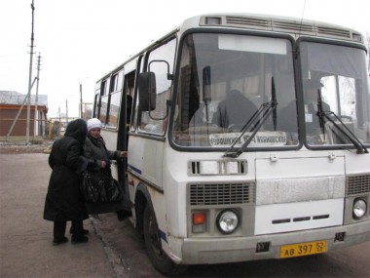
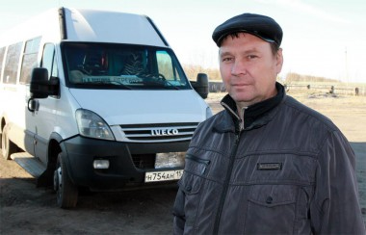
Муниципальная программа «Развитие автомобильного транспорта Большемурашкинского муниципального района Нижегородской области»
в бюджете на 2016 год запланирована в сумме 3 000,0 тыс. руб.
Цель программы: Повышение эффективности работы транспортного предприятия в целях улучшения качества пассажирского обслуживания населения района
Основные задачи Программы
Создание условий для бесперебойной работы пассажирского автобусного сообщения на территории Большемурашкинского муниципального района
Экономия бюджетных средств в рамках достижения намеченной цели

Slide 41
Межбюджетные трансферты, направляемые в бюджеты поселений
(тыс. руб.)
Наименование | 2014 год | 2015 год | 2016 год
Дотации | 4 229,1 | 8 713,5 | 8 790,9
Субвенции | 478,9 | 477,2 | 550,4
Иные межбюджетные трансферты | 43 848,3 | 24 762,9 | 10 940,6
Итого | 13527,0 | 33 953,6 | 20 281,9

Slide 42
Муниципальный долг
Муниципальный долг - это совокупность долговых обязательств муниципального образования.
Верхний предел муниципальный долга
(тыс. руб.)
 | На 01.01.2016 г. | На 01.01.2017г.
Муниципальные гарантии | 756,0 | 0

Slide 43
Источники финансирования дефицита бюджета
в 2016 году
Источники финансирования дефицита бюджета
(1 360,6 тыс. руб.)
Остатки средств местного бюджета на начало текущего финансового года
( 1 360,6 тыс. руб.)

Slide 44
О финансовом управлении
Разработчиком презентации «Бюджет для граждан» является финансовое управление администрации Большемурашкинского муниципального района.
Основные задачи:
Составление проекта бюджета на очередной финансовый год и плановый период;
Организация исполнения бюджета;
Организация финансового контроля за исполнением бюджета
Контактная информация
Начальник финансового управления | Лобанова Наталья Валентиновна
Адрес | 606360, Нижегородская обл., р.п. Большое Мурашкино, ул. Свободы, д.86
Телефон, факс | (83167) 5-12-57, (83167) 5-12-37
Адрес электронной почты | raifobmr@mts-nn.ru
Информационный ресурс | http://www.admbmur.ru/
Режим работы | С 8-00 до 17-00 (Пт. – до 16-00) Перерыв на обед с 12-00 до 13-00 Выходные дни – Сб., Вс.

Slide 45
СПАСИБО ЗА ВНИМАНИЕ!
Финансовое управление администрации Большемурашкинского муниципального района
2015 год

